Slide 1


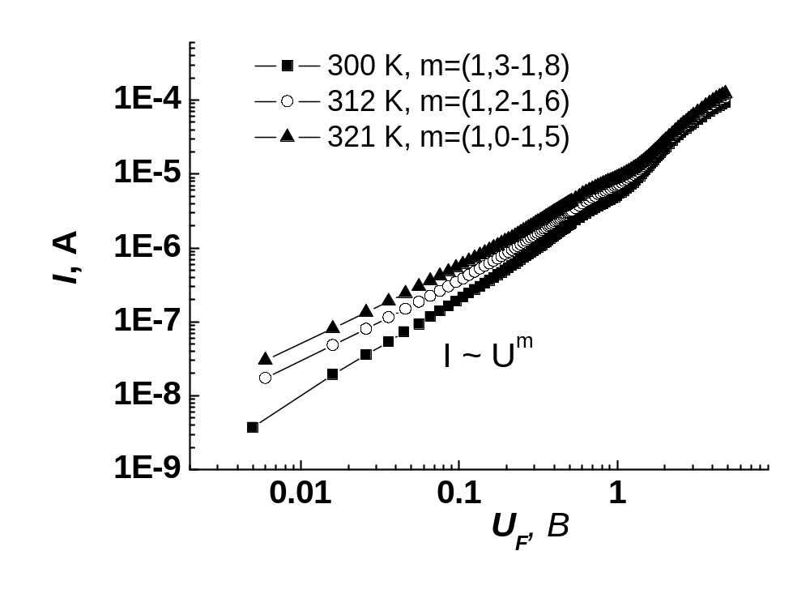
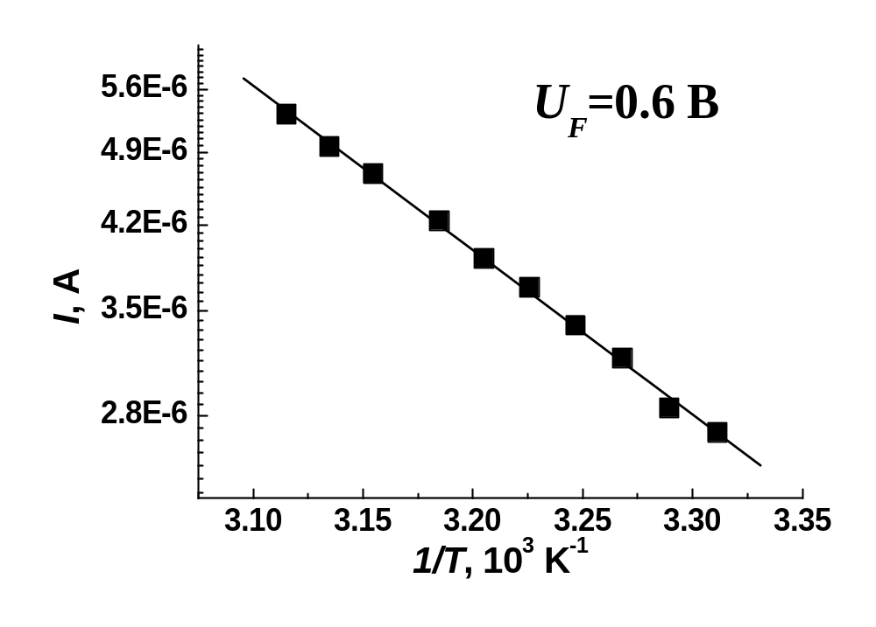
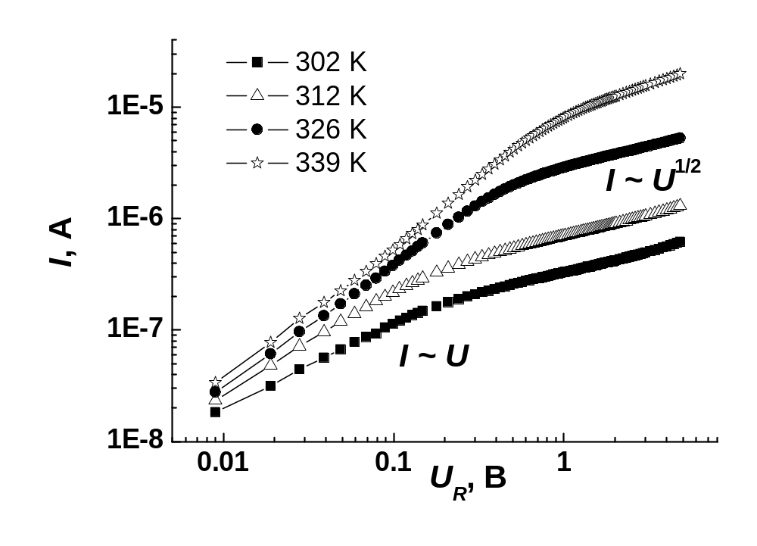
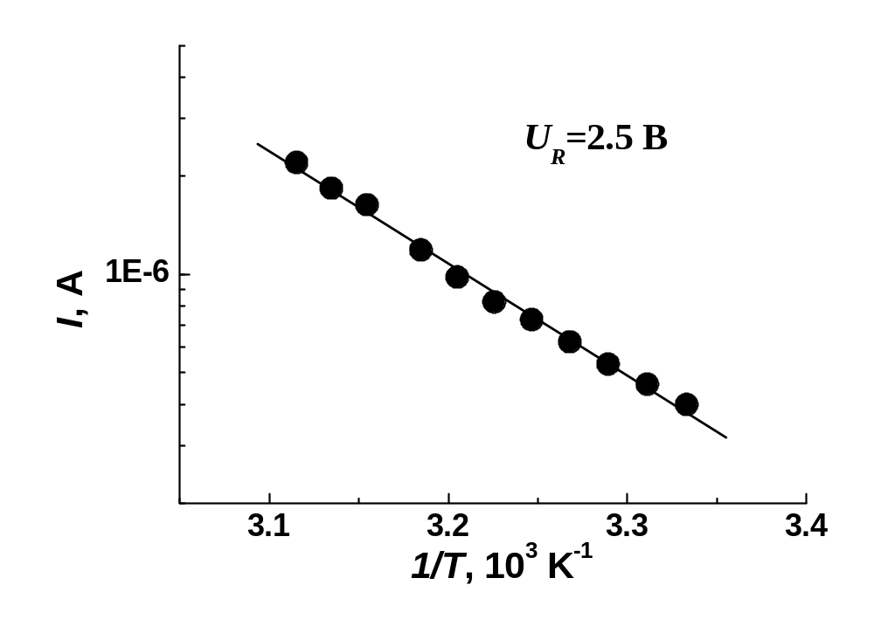



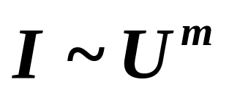

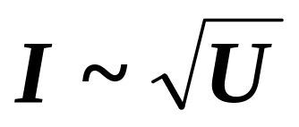
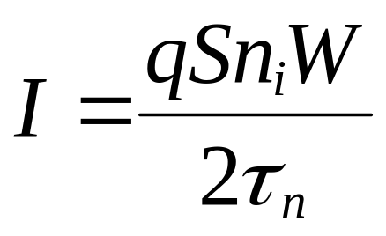

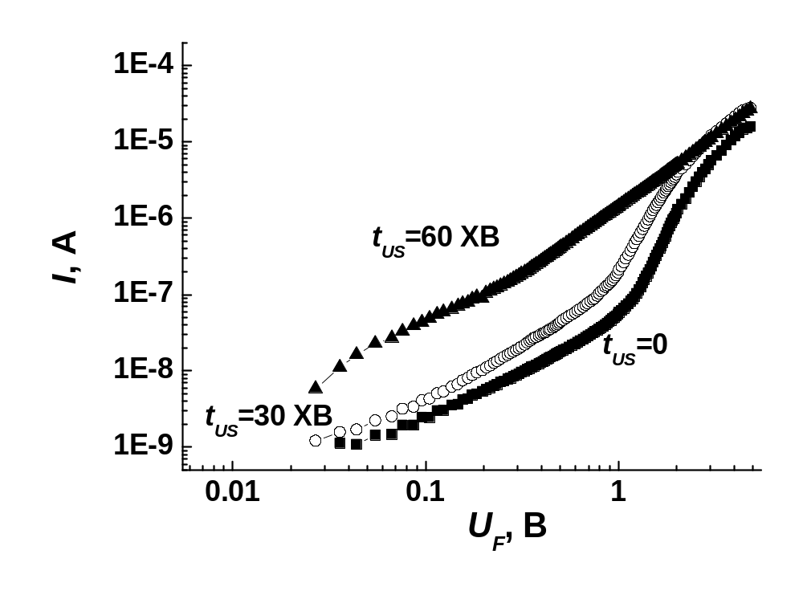
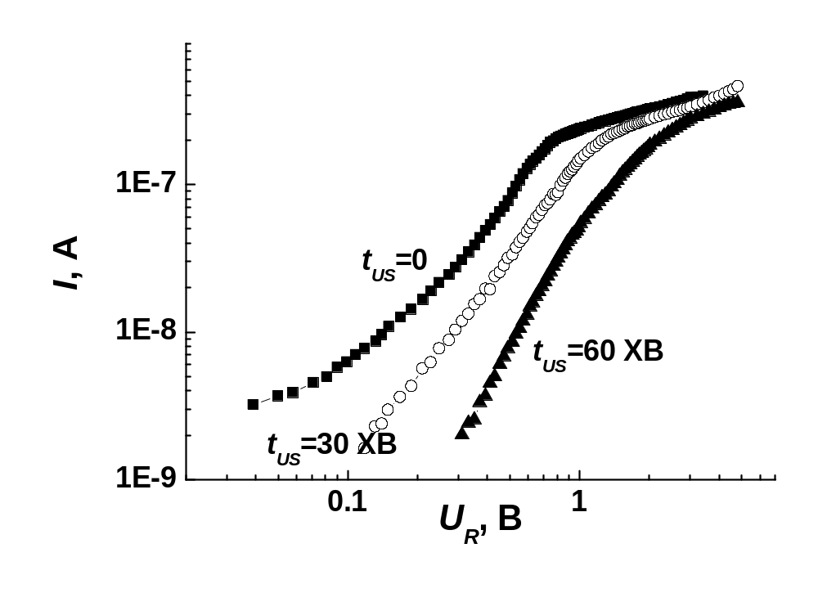
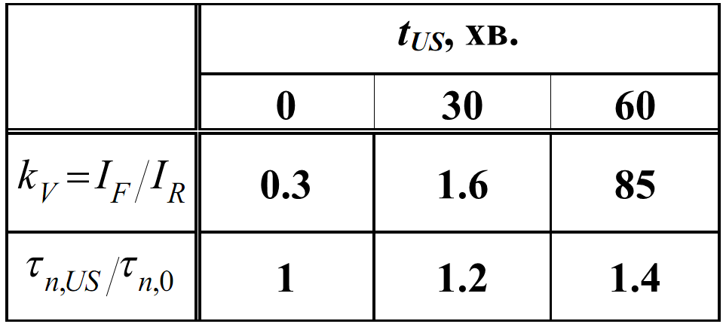
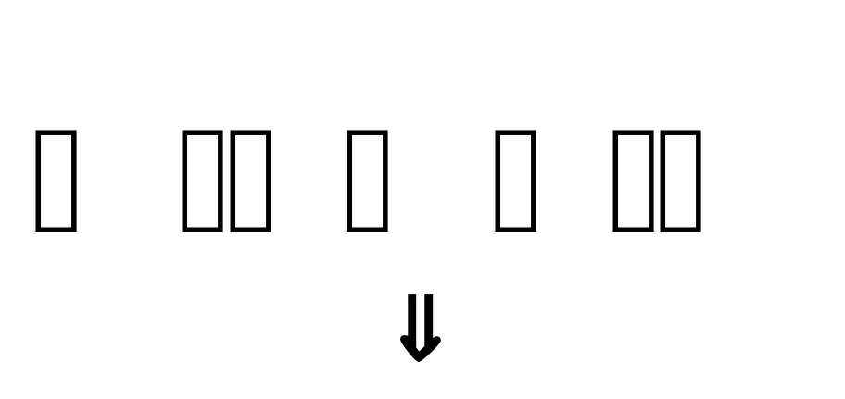
А. М. Горб, О. Я. Оліх
Київський національний університет ім.Тараса Шевченка, фізичний факультет
Анотація
Експериментально досліджено вплив ультразвуку на електричні характеристики опромінених структур метал-напівпровідник на основі кремнію. Запропоновані механізми перенесення заряду в опромінених γ-квантами ⁶⁰Co структурах. Виявлено акустостимульоване зменшення величини зворотнього струму, суттєве збільшення коефіцієнту випрямлення. Показано, що виявлені ефекти пов'язані з ультразвуковим відпалом рекомбінаційних центрів та перерозподілом рухливих радіаційних дефектів в ультразвуковому полі.
Зразки
Au
контакт Шоткі
S=2 cм²
FZ-Si, ρ ≈ 4000 Oм⋅cм
1 мм
омічний контакт
GaZn
γ-кванти ⁶⁰Co, доза 5×10⁷ рад
опромінення
прямі ВАХ
зворотні ВАХ
EA1 = 0.33 eB
EA2 = 0.68 eB
ненасичені валентні зв'язки Si на границі Si-SiO₂
[ФТП, 38, 1345 (2004)]
струми, обмежені просторовим зарядом
безпастковий квадратичний режим проходження струму,
перенесення заряду за рахунок генераційно-рекомбінаційних процесів у збідненій області
концентрація інжектованих носіїв більше концентрації термічно активованих
концентрація інжектованих носіїв набагато більше незаповнених пасток
частота 4.1 МГц, інтенсивність 2 Вт/см², час обробки t_{US} до 60 хв
ультразвукова обробка
За рахунок стимуляції дифузії та перегрупування електрично заряджених дефектів ультразвук стимулює:
а) зменшення концентрації радіаційних центрів, що впливають на ефективне значення рівня легування;
б) зменшення концентрації пасток; в) збільшення часу життя носіїв.

